Slide 1
第九章
曲线积分与曲面积分
积分学 定积分二重积分三重积分
曲线积分
曲面积分
积分域 区间域 平面域 空间域
曲线域
曲面域
对弧长的曲线积分
曲线积分
对坐标的曲线积分
对面积的曲面积分
曲面积分
对坐标的曲面积分

Slide 2
主要问题：
对弧长的曲线积分
（1）曲线积分
对坐标的曲线积分
两类曲线积分之间关系
（2）关系
曲线积分和重积分之间关系

Slide 3
第一节
对弧长的曲线积分
一、对弧长的曲线积分的概念与性质
二、对弧长的曲线积分的计算法

Slide 4





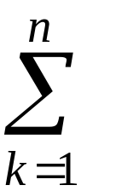




一、对弧长的曲线积分的概念与性质
1.实际意义: 曲线形构件的质量
假设曲线形细长构件在空间所占
弧段为AB ,
其线密度为
为计算此构件的质量,
采用
“分割，代替，作和，取极限”
可得

Slide 5


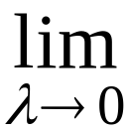

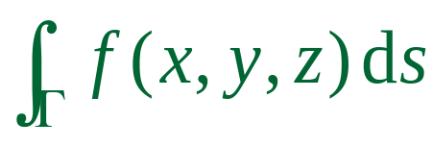


2.定义
设 Γ 是空间中一条有限长的光滑曲线,
义在 Γ上的一个有界函数,
若通过对 Γ 的任意分割
和对
局部的任意取点,
下列“乘积和式极限”
记作
都存在,
则称此极限为函数
在曲线
Γ上对弧长的曲线积分,
或第一类（型）曲线积分.
称为被积函数，
Γ 称为积分弧段 .

Slide 6
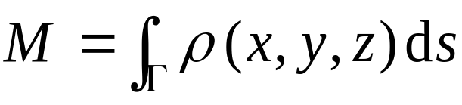
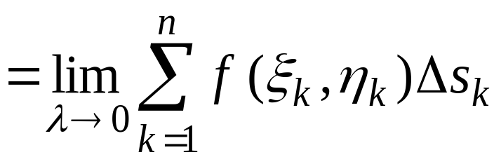
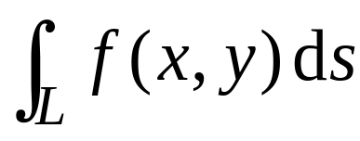
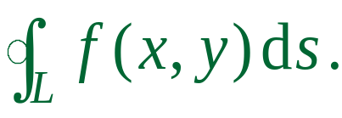
如果 L 是 XOY 面上的曲线弧 ,
曲线形构件的质量
则定义对弧长的曲线积分为
如果 L 是闭曲线 , 则记为
注：当被积函数连续时，第一型曲线积分存在.

Slide 7

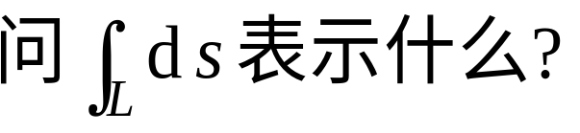
？
思考
(1) 若在 L 上 f (x, y)≡1,
(2) 定积分是否可看作对弧长曲线积分的特例 ?
(3) 与二重积分的区别.
(4) 几何意义.

Slide 8



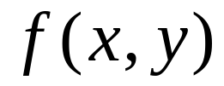


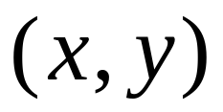


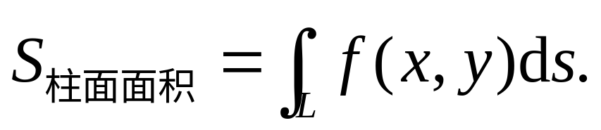


？
思考题
3.几何意义
若 表示立于 上的柱面
对应 点的高，则柱面的侧面积

Slide 9
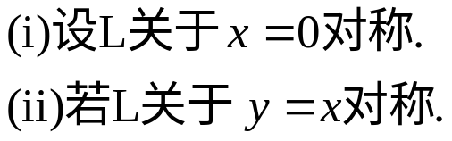
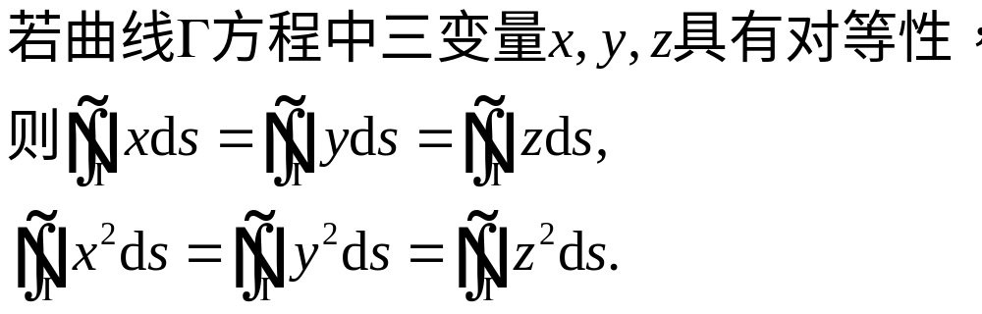
4. 性质
( l 为曲线弧 Γ 的长度)

Slide 10
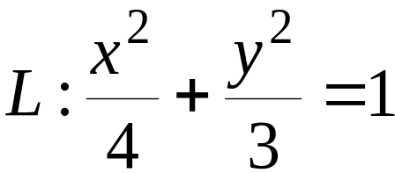
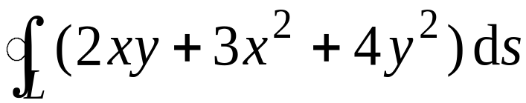
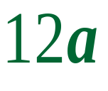

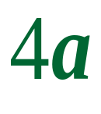

例1.
已知椭圆
周长为a , 求
A
B
C
D

Slide 11
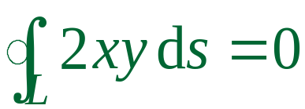


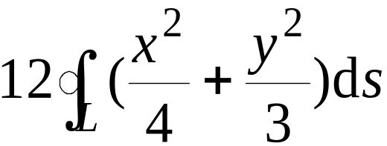
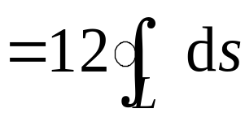





例1. 已知椭圆
周长为a , 求
提示:
利用对称性
利用代入性
原式 =

Slide 12


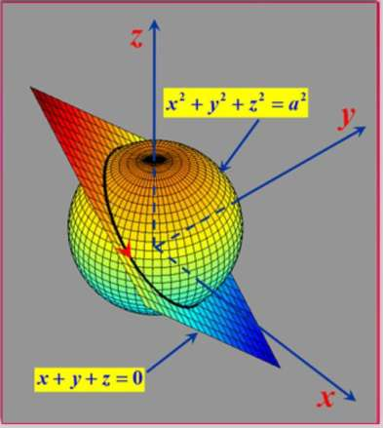
例2. 计算
其中Γ为球面
被平面 所截的圆周.

Slide 13
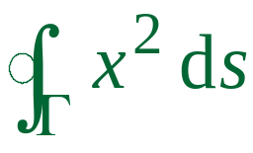
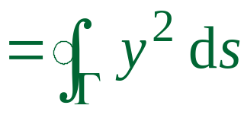
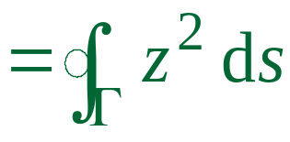
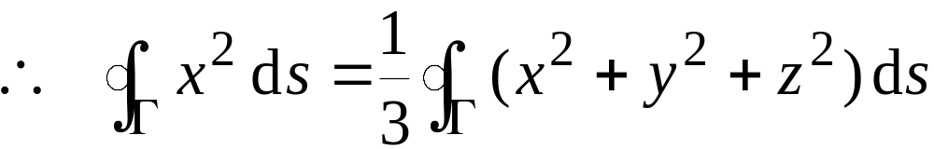
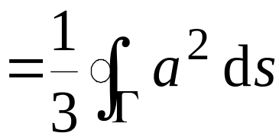
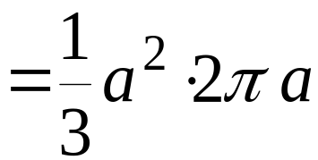
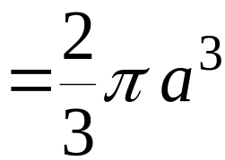
例2. 计算
其中Γ为球面
被平面 所截的圆周.
解: 由对等性可知

Slide 14
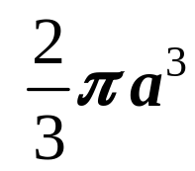
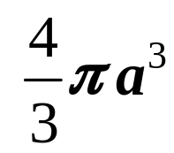

练习1
计算
其中Γ为球面
被平面 所截的圆周.
A
B
D
不知道
C

Slide 15
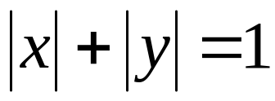

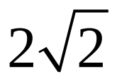


练习2
其中L为
A
B
C
D

Slide 16


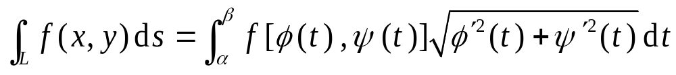

二、对弧长的曲线积分的计算法
转 化
基本思路:
求曲线积分
计算定积分
定理:
是定义在光滑曲线弧
上的连续函数,
则曲线积分
且
证:
根据定义

Slide 17



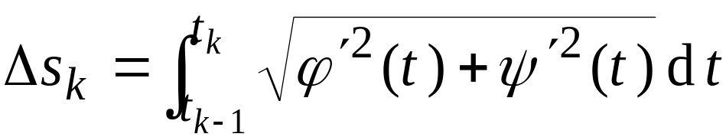
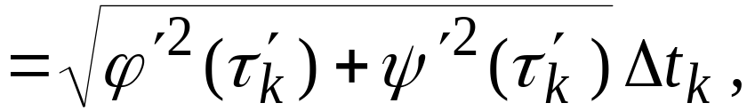

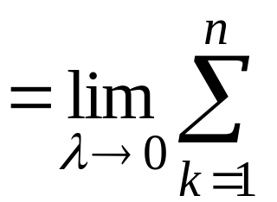



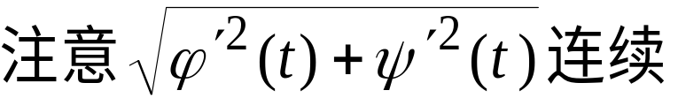
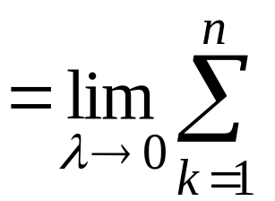



设各分点对应参数为
点
对应参数为
则
因此

Slide 18


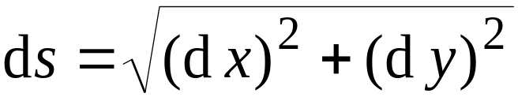

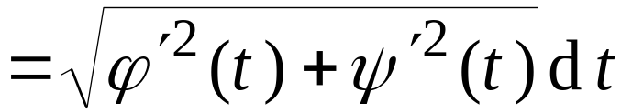






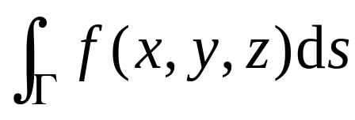
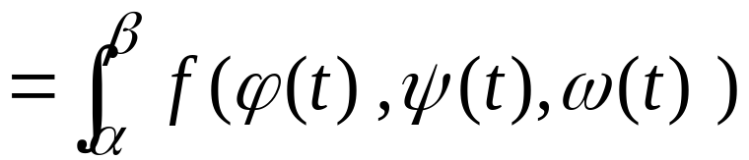
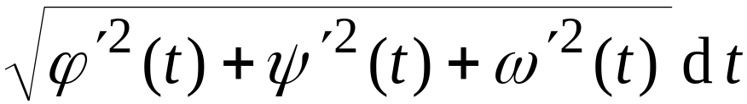
说明:
因此积分限必须满足
(2) 注意到
因此上述计算公式相当于“换元法”.
推广: 设空间曲线弧的参数方程为
则

Slide 19


？
思考题
1. 如果曲线 L 的方程为
则曲线积分 表为？
2. 如果曲线 L 的方程为
则曲线积分 表为？

Slide 20

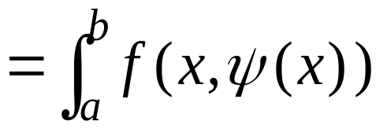
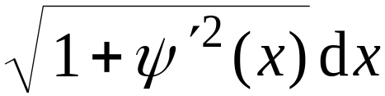
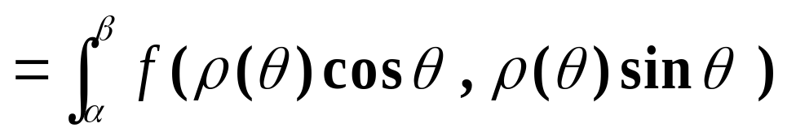
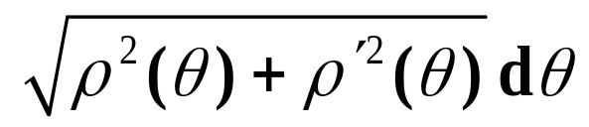
如果曲线 L 的方程为
则有
如果方程为极坐标形式:
则

Slide 21

例3. 计算曲线积分
其中Γ为螺旋
线
的一段弧.

Slide 22
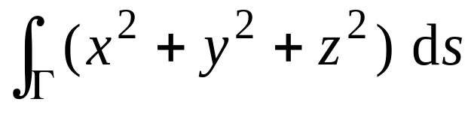



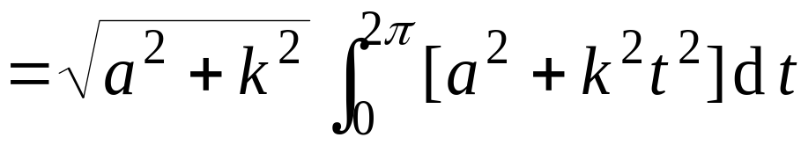
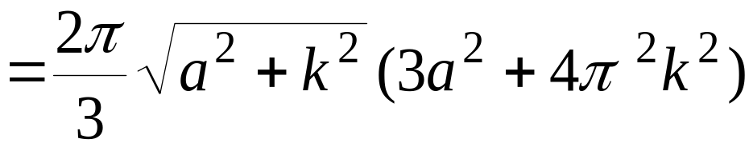
例3. 计算曲线积分
其中Γ为螺旋
线
的一段弧.
解:

Slide 23









例4. 计算
其中 L 是抛物线
上点 O (0,0)
与点 B (1,1)
之间的一段弧 .

Slide 24







例4. 计算
其中 L 是抛物线
上点 O (0,0)
与点 B (1,1)
之间的一段弧 .
解:

Slide 25







例5. 计算
其中L为双纽线

Slide 26






例5. 计算
其中L为双纽线
解: 在极坐标系下
它在第一象限部分为
利用对称性 , 得

Slide 27





练习3
设 C 是由极坐标系下曲线
及
所围区域的边界, 求
A
B
C
D

Slide 28















练习3
设 C 是由极坐标系下曲线
及
所围区域的边界, 求
提示: 分段积分
机动 目录 上页 下页 返回 结束

Slide 29



例6. 计算
其中Γ为球面

Slide 30












例6. 计算
其中Γ为球面
解:
化为参数方程
有
则

Slide 31





例7. 求心脏线
的长度.
解：由第一型曲线积分知

Slide 32




例8. 求圆柱面
被圆柱面
所围部分的面积.

Slide 33




例8. 求圆柱面
被圆柱面
所围部分的面积.
z
解：所围部分的面积
o
y
x

Slide 34




内容小结
曲线型物体零件质量
1. 意义
柱面侧面积
2. 定义

Slide 35


内容小结
( l 为曲线弧 Γ 的长度)
3. 性质

Slide 36







4. 常规计算
• 对光滑曲线弧
• 对光滑曲线弧
• 对光滑曲线弧

